Slide 1


Bases de Datos Relacionales
Tecnologías de Información y Ciberseguridad
TI2022 – Primavera 2022

Slide 2
DESCRIPCIÓN DE LA ASIGNATURA - Unidad
1
Consultas, Subconsultas y Agrupaciones SQL
Elaborar consultas mediante lenguaje SQL para extraer y desplegar información de múltiples tablas de una base de datos, utilizando perfiles, roles y usuarios para organizar y restringir el acceso a la base de datos.

Slide 3
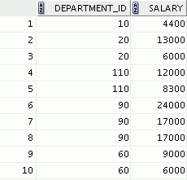


Funciones de Grupo
Las funciones de grupo funcionan en juegos de filas para proporcionar un resultado por grupo.
Estos juegos pueden estar formados de una o mas tablas unidas, considerando todas las tuplas o divididas en grupos.
EMPLOYEES
Salario máximo en la tabla EMPLOYEES
…

Slide 4
Tipos de Funciones de Grupo
Instrucciones
Si incluye una función de grupo en una cláusula SELECT, no puede seleccionar columna individuales a menos que la columna individual aparezca en la cláusula GROUP BY.
Al utilizar la cláusula WHERE, puede excluir las filas antes de dividirlas en grupos.
No puede utilizar un alias de columna en la cláusula GROUP BY.
AVG
COUNT
MAX
MIN
STDDEV
SUM
VARIANCE
Funciones de grupo
SELECT [expresión_agrupamiento ,]
función_grupal(columna), ...
FROM tabla
[JOIN tabla_unión]
[WHERE condición]
[GROUP BY expresión_agrupamiento]
[HAVING condición_función grupal]
[ORDER BY columna];

Slide 5
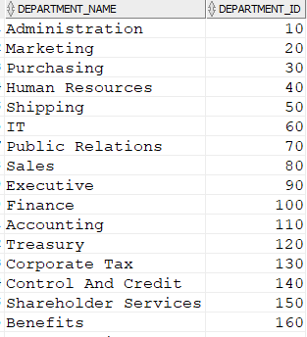
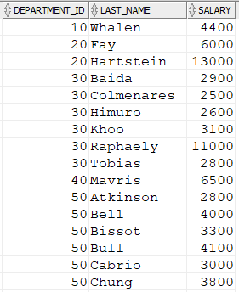
Creación de Grupos de Datos
DEPARTMENTS
EMPLOYEES
4400
19000
24900
6500
156400
SELECT d.department_name, sum(e.salary)
FROM employees e JOIN departments d
USING (department_id)
GROUP BY d.department_name;

Slide 6
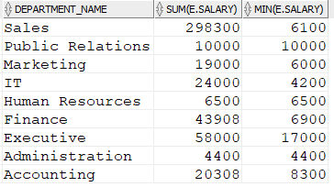
Creación de Grupos de Datos
SELECT d.department_name,
sum(e.salary),
min(e.salary)
FROM employees e
JOIN departments d
USING (department_id)
WHERE e.last_name not like ‘ %a’
GROUP BY d.department_name
HAVING min(salary) > 2500
ORDER BY d.department_name DESC;
Puede utilizarse la columna individual d.department_name en la clausula SELECT, aunque se usen funciones grupales, porque está definida en la cláusula GROUP BY.

Slide 7
Creación de Grupos de Datos
SELECT d.department_name,
sum(e.salary),
min(e.salary)
FROM employees e
JOIN departments d
USING (department_id)
WHERE e.last_name not like ‘ %a’
GROUP BY d.department_name
HAVING min(salary) > 2500
ORDER BY d.department_name DESC;
Se han unido las tablas EMPLOYEES y DEPARTMENTS usando el campo department_id

Slide 8
Creación de Grupos de Datos
SELECT d.department_name,
sum(e.salary),
min(e.salary)
FROM employees e
JOIN departments d
USING (department_id)
WHERE e.last_name not like ‘ %a’
GROUP BY d.department_name
HAVING min(salary) > 2500
ORDER BY d.department_name DESC;
Se filtran las tuplas de las tablas unidas, considerando que el apellido del empleado no termine en “a”

Slide 9
Creación de Grupos de Datos
SELECT d.department_name,
sum(e.salary),
min(e.salary)
FROM employees e
JOIN departments d
USING (department_id)
WHERE e.last_name not like ‘ %a’
GROUP BY d.department_name
HAVING min(salary) > 2500
ORDER BY d.department_name DESC;
Luego de unir las tablas y filtrar las tuplas por la condición dada, se agrupan las tablas por el nombre del departamento

Slide 10
Creación de Grupos de Datos
SELECT d.department_name,
sum(e.salary),
min(e.salary)
FROM employees e
JOIN departments d
USING (department_id)
WHERE e.last_name not like ‘ %a’
GROUP BY d.department_name
HAVING min(salary) > 2500
ORDER BY d.department_name DESC;
Luego de unir las tablas, filtrar las tuplas y agrupar por nombre de departamentos, se condicionan a los grupos cuyo sueldo mínimo supere los 2500

Slide 11

Ejemplos de Errores en Grupos de Datos
Cualquier columna o expresión de la lista SELECT que no sea una función de agregación debe estar en la cláusula GROUP BY:
SELECT department_id, COUNT(last_name)
FROM employees;
Una cláusula GROUP BY se debe agregar para el recuento de los apellidos para cada department_id.
SELECT department_id, COUNT(last_name)
FROM employees
GROUP BY department_id;

Slide 12
Ejemplos de Errores en Grupos de Datos
No puede utilizar la cláusula WHERE para restringir grupos.
Debe utilizar la cláusula HAVING para restringir grupos.
No puede utilizar las funciones de grupo de la cláusula WHERE.
SELECT department_id, AVG(salary)
FROM employees
WHERE AVG(salary) > 8000
GROUP BY department_id;
SELECT department_id, AVG(salary)
FROM employees
GROUP BY department_id
HAVING AVG(salary) > 8000;
ORA-00934: función de grupo no permitida aquí
00934. 00000 - "group function is not allowed here"
*Cause:
*Action:
Error en la línea: 3, columna: 10

Slide 13
Operadores de Definición
A
B
A
B
UNION
UNION ALL
A
B
A
B
MINUS
INTERSECT
Los operadores de definición combinan el resultado de dos o más consultas de componente en un resultado. Las consultas que contienen operadores de definición se denominan consultas compuestas.

Slide 14
Instrucciones de los Operadores de Definición
La expresiones de las listas SELECT deben coincidir en número.
Los tipos de dato para cada columna de la segunda consulta deben coincidir con los tipos de dato de su columna correspondiente en la primera consulta.
Los paréntesis se pueden utilizar para modificar la secuencia de ejecución.
La sentencia ORDER BY puede aparecer sólo una vez al final de la sentencia.
Las filas duplicadas se eliminan automáticamente excepto en UNION ALL.
Los nombres de columna de la primera consulta aparecen en el resultado.

Slide 15
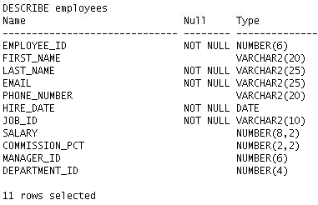
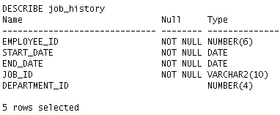
Tablas EMPLOYEES y JOB_HISTORY
Para este ejemplo, en la Base de Datos existen casos en los que la misma persona ha ocupado el mismo puesto más de una vez durante el tiempo que ha permanecido en la compañía.
Por ejemplo, el empleado Taylor, que empezó a trabajar en la empresa el 24 de marzo de 1998.
Taylor ocupó el puesto de SA_REP desde el 24 de marzo de 1998 al 31de diciembre de 1998 y el puesto de SA_MAN desde el 1 de enero de 1999 al 31 de diciembre de 1999.
Taylor volvió a ocupar el puesto de SA_REP, que es su puesto actual.

Slide 16
Operador UNION
A
B
El operador UNION devuelve los resultados de ambas consultas después de eliminar la duplicación.
Instrucciones
El número de columnas seleccionadas debe ser el mismo.
Los tipos de dato de las columnas seleccionadas deben pertenecer al mismo grupo de tipo de dato (por ejemplo, numérico o de caracteres).
No es necesario que los nombres de las columnas sean idénticos.
El operador UNION funciona en todas las columnas seleccionadas.
Los valores NULL no se ignoran durante la comprobación de duplicados.
Por defecto, la salida se ordena en orden ascendente según de las columnas de la cláusula SELECT.

Slide 17
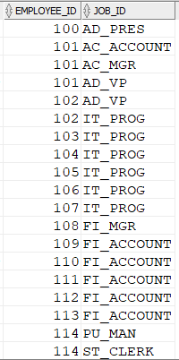
Operador UNION
A
B
SELECT employee_id, job_id
FROM employees
UNION
SELECT employee_id, job_id
FROM job_history;

Slide 18
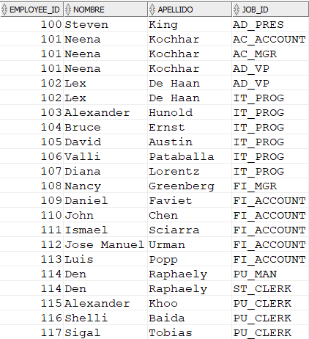
Operador UNION
SELECT employee_id,
first_name nombre,
last_name apellido,
job_id
FROM employees
UNION
SELECT employee_id,
e.first_name,
e.last_name,
j.job_id
FROM job_history j
JOIN employees e
USING (employee_id);

Slide 19
Operador UNION ALL
A
B
El operador UNION devuelve los resultados de ambas consultas, incluidas todas las duplicaciones.
Instrucciones
Las instrucciones para UNION y UNION ALL son las mismas, excepto en los dos siguientes casos que pertenecen a UNION ALL:
A diferencia de UNION, las filas duplicadas no se eliminan.
La salida no se ordena por defecto (En el caso de solo UNION, por defecto la salida se ordena ascendente según de las columnas de la cláusula SELECT).

Slide 20
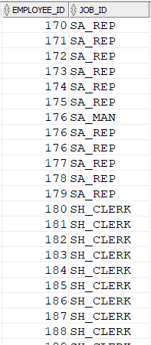
Operador UNION ALL
A
B
Está duplicada
SELECT employee_id, job_id
FROM employees
UNION ALL
SELECT employee_id, job_id
FROM job_history
ORDER BY employee_id, job_id;

Slide 21
Operador INTERSECT
A
B
El operador INTERSECT devuelve filas comunes a ambas consultas.
Instrucciones
El número de columnas y los tipos de dato de las columnas seleccionadas por las sentencias SELECT en las consultas deben ser idénticos en todas las sentencias SELECT utilizadas en la consulta. No es necesario, sin embargo, que los nombres de las columnas sean idénticos.
Si se invierte el orden de las tablas intersectadas no se alterará el resultado.
INTERSECT no ignora los valores NULL.

Slide 22

Operador INTERSECT
A
B
SELECT employee_id,
first_name nombre,
last_name apellido,
job_id
FROM employees
INTERSECT
SELECT employee_id,
e.first_name,
e.last_name,
j.job_id
FROM job_history j
JOIN employees e
USING (employee_id);
La consulta devuelve sólo los registros que tienen los mismos valores en las columnas seleccionadas en ambas tablas

Slide 23
Operador MINUS
A
B
El operador MINUS devuelve todas las filas distintas seleccionadas por la primera consulta, pero que no están presentes en el juego de resultados de la segunda consulta.
Nota: el número de columnas y los tipos de dato de las columnas seleccionadas por las sentencias SELECT de las consultas deben pertenecer al mismo grupo de tipo de dato en todas las sentencias SELECT utilizadas en la consulta. No es necesario, sin embargo, que los nombres de las columnas sean idénticos.

Slide 24
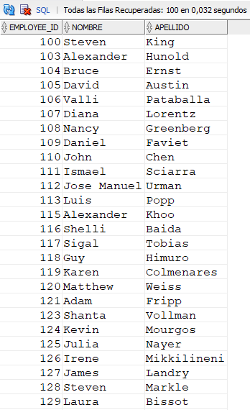
Operador MINUS
A
B
SELECT employee_id,
first_name nombre,
last_name apellido
FROM employees
MINUS
SELECT employee_id,
e.first_name,
e.last_name
FROM job_history j
JOIN employees e
USING (employee_id);

Slide 25
Coincidencia de las Sentencias SELECT en Uniones
Debido a que las expresiones de las listas SELECT de las consultas deben coincidir en número, puede utilizar columnas ficticias y funciones de conversión de tipos de dato para cumplir con esta regla.
La función TO_CHAR se puede utilizar para que el valor coincida con el tipo de dato VARCHAR2.
Puede asignar un valor 0 cuando el tipo de datos es numérico

Slide 26
Coincidencia de las Sentencias SELECT en Uniones
Debido a que las expresiones de las listas SELECT de las consultas deben coincidir en número, puede utilizar columnas ficticias y funciones de conversión de tipos de dato para cumplir con esta regla.
La función TO_CHAR se puede utilizar para que el valor coincida con el tipo de dato VARCHAR2.
Puede asignar un valor 0 cuando el tipo de datos es numérico

Slide 27
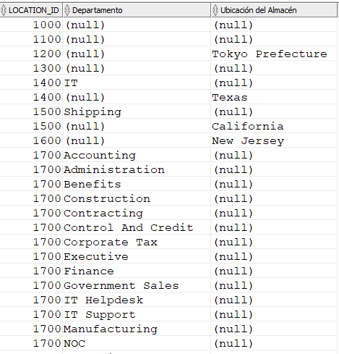
Coincidencia de las Sentencias SELECT en Uniones
SELECT location_id,
department_name "Departamentento",
TO_CHAR(NULL) "Ubicación del Almacén"
FROM departments
UNION
SELECT location_id,
TO_CHAR(NULL) ,
state_province
FROM locations;
La función TO_CHAR se utiliza para que coincida el tipo de dato de la columna state_province que recupera la segunda consulta, lo mismo para que coincida con el tipo de dato de la columna department_name que recupera la primera consulta.

Slide 28
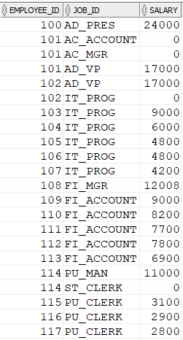
Coincidencia de las Sentencias SELECT en Uniones
SELECT employee_id,
job_id, salary
FROM employees
UNION
SELECT employee_id,
job_id, 0
FROM job_history;
Se agrega el valor literal 0 a la sentencia SELECT de JOB_HISTORY para que coincida con columna numérica SALARY de la sentencia SELECT de EMPLOYEES.
En los resultados mostrados, cada fila de la salida que corresponde a un registro de la tabla JOB_HISTORY contiene un 0 en la columna SALARY.

Slide 29
Uso de la Cláusula ORDER BY en Operaciones de Definición
La cláusula ORDER BY sólo puede aparecer una vez al final de la consulta compuesta.
Las consultas de componente no pueden tener cláusulas ORDER BY individuales.
La cláusula ORDER BY reconoce sólo las columnas de la primera consulta SELECT.
La cláusula ORDER BY acepta el nombre de columna, alias o la posición de la columna en la primera consulta SELECT
Por defecto, la primera columna de la primera consulta SELECT se utiliza para ordenar la salida en orden ascendente.

